Slide 1

Kuidas teadustulemusi majanduslikuks väärtuseks muuta?
Anne Sulling

Slide 2
Eestis on innovaatilisi tooteid ja teenuseid turule toovate ettevõtete osakaal OECD madalaim (2017)
Allikas: OECD Science, Technology and Industry Scoreboard 2017

Slide 3
Kes tegeleb Riigikogus innovatsioonipoliitikaga?
Mida teeb majanduskomisjon?
Majanduskomisjon on Riigikogu alatine komisjon, mis suunab seadusloomet ja kontrollib valitsust paljudes majandusega seotud või seda otseselt mõjutavates valdkondades. Komisjon tegeleb küsimustega, mis käsitlevad ehitust ja elamumajandust, postiteenuseid ja elektroonilise side temaatikat, energeetikat, transporti, turismi, riigivara ja riigihangetega seonduvat, nõudeid pakutavatele toodetele ja teenustele, majandusarengut, ettevõtlust jpm.
Mida teeb kultuurikomisjon?
Kultuurikomisjon on Riigikogu alatine komisjon, mis tegeleb haridust, teadust, noorsootööd, keelt, meediat, muinsuskaitset, sporti, loovisikuid, etendusasutusi, muuseume ja raamatukogusid käsitleva seadusloomega. Selleks valmistab ta ette seaduste ja otsuste arutelusid Riigikogus. Komisjon kontrollib oma töövaldkonnas ka valitsuse tegevust.

Slide 4
Israelis
T&A poliitika = Innovatsioonipoliitika
Eestis ?
T&A poliitika = kultuuripoliitika ?

Slide 5
Seitse Eesti teadlast on maailma enim viidatud teadlaste seas, kuid mitte ühtegi tehnikateaduste esindajat
Seeneteadlased:
Urmas Kõljalg (mükoloogiaprofessor, akadeemik)
Leho Tedersoo (mükoloogia vanemteadur)
Taimeteadlased:
Martin Zobel (taimeökoloogia professor, akadeemik)
Ülo Niinemets (taimekasvatuse ja taimebioloogia professor, akadeemik)
Geneetikateadlased:
Andres Metspalu (Eesti geenivaramu direktor)
Tõnu Esko (populatsiooni- ja funktsionaalse genoomika vanemteadur)
Markus Perola (külalisprofessor)

Slide 6


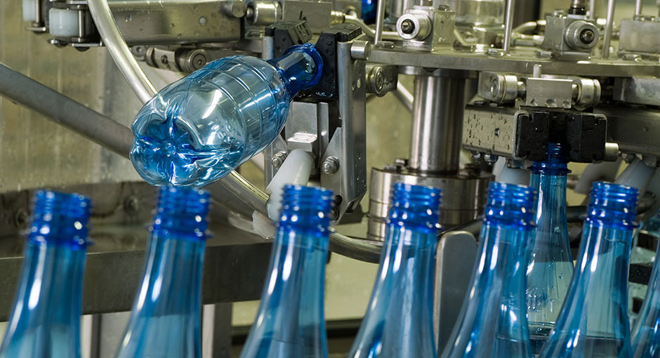
Erinevate eesmärkide rahastamine olgu selgelt piiritletud
Baasteadus ja ettevõtlusega mitteseotud rakendussuuringud
Innovatsiooni rahastamine
Traditsioonilise ettevõtluse toetamine
Vastutaja: Innovation Authority
Vahendid: Rakendusuuringute ja tootearenduse alane tugi
Oodatav tulemus: uued innovaatilised tooted või teenused
Vastutaja: Haridusministeerium
Vahendid: Teadusgrantid
Oodatav tulemus: teaduspublikatsioonid
Vastutaja: Majandusministeerium
Vahendid: Ettevõtlustoetused
Oodatav tulemus: traditsioonilise ettevõtluse areng

Slide 7
Allikas: Swedbank, 2017

Slide 8
Investeeringute fookus – 2% TA-sse võrreldes 8%-ga EL’is keskmiselt
Allikas: EIB Investment Survey

Slide 9
Suurettevõtted Eestis investeerivad innovatsiooni pigem vähe
Ainult 14% kõigist ettevõtetest investeerib toote-, teenuse- protseside arendusse
→ See on madalaim näitaja Euroopa Liidus
Globaalsele turule mõeldud innovatsiooni praktiliselt ei teki
Allikas: EIB Investment Survey

Slide 10
“Large companies invest more in R&D and have a higher RQ (research quotient, a measure of the return on R&D investments). Companies with more than 500 employees not only do 5.75 times more R&D than small companies, but their R&D is 13% more productive — meaning large firms are the real engine of economic growth.”
- Source: Harvard Business Review. Research by Anne Marie Knott, 17 April 2018

Slide 11
Nutika spetsialiseerumise rakendusuuringute toetusmeede
Eelarve – 25 MEUR
Välja antud toetusena – 10,35 MEUR
Kasutamata – 14,66 MEUR

Slide 12
"One thing is clear: we need more innovation, not less. Market forces alone will not be able to deliver that boost, because innovation and invention are to some degree public goods."
- Christine Lagarde,
Mananging director of IMF

Slide 13
“If the external benefits from private R&D are as large as the private benefit—as empirical studies suggest—then the socially efficient correction should reduce the marginal cost of R&D by 50 percent. That is, the cost for a firm investing in extra R&D should be reduced by 50 cents per dollar.”
- IMF Fiscal Monitor, April 2016

Slide 14
Mida teha kui:
Paljude välisomanduses ettevõtete T&A ja innovatsioonitegevus toimub väljaspool Eestit
Väikestel ja keskmise suurusega Eesti ettevõtetel napib ressurssi, et hoida palgal teadlaste tiimi ja sisustada ettevõtte sisene labor

Slide 15
Ettevõtete teenindajateks T&A vallas on paljudes riikides rakendusuuringute keskused
Universities,
National Labs
Applied
Research
Institutes
Corporations
Fundamental
Science
Basic
Research
Applied
Research
Product
Development
Production

Slide 16
Ülikool | Rakendusuuringute keskus
Eksistentsi mõte: õppetöö ja teadmiste loome | Eksistentsi mõte: ettevõtete abistamine
Hinnatakse õppetöö taset, publikatsioonide arvu | Hinnatakse äritulemusi
Avatud akadeemiline keskkond | Tehnoloogiasiirde kogemustega professionaalsed arendustöötajad, kellele on tehtud taustakontroll.
 | Klienditeenindus on prioriteet. Tööprotsessid selgelt defineeritud.
Reeglina teeb teadlane süvauuringuid ühes valdkonnas | Kombineerivad erinevate valdkondade teadmisi ja toovad inimesi kokku.
 | Keskne roll innovatsiooni ökosüsteemide loomises—ettevõtetele koostöömudeli loomine.

Slide 17
TRL1 – basic principles observed
TRL2 – technology concept formulated
TRL3 – experimental proof of concept
TRL4 – technology validated in lab
TRL5 – technology validated in relevant environment
TRL6 – technology demonstrated in relevant environment
TRL7 – system prototype demonstration in operational environment
TRL8 – system complete and qualified
TRL9 – actual system proven in operational environment

Slide 18
Mida teha, et teadustegevusest tekiks rohkem majanduslikku väärtust?
Platvorm innovatsioonivaldkonna aruteludeks Riigikogus
T&A kulutuste osaline eesmärgistamine innovatsiooni eesmärgil
Rakendusuuringute keskus ?
Varase faasi kõrgtehnoloogia ettevõtete riskikapitali fond
Inkubaatorid, kiirendid, milles ettevõtja saab sisulist tuge
Toetusmeetmed rakendusuuringuteks ja tootearenduseks, mis lähtuvad ettevõtete vajadustest
Ülikoolide tehnoloogiasiirde bürood piisavalt mehitada

Slide 19
Tänud!

